Slide 1

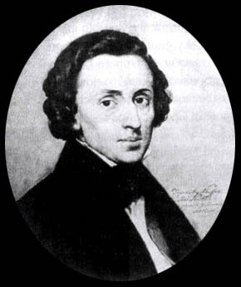
把我的心脏带回祖国

Slide 2
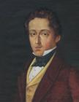
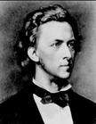

肖邦(1810-1849)，波兰作曲家，浪漫主义时代最有独创性的艺术家之一。
1831年9月，肖邦来到巴黎，他的余生便和这座城市的艺术生活联系在一起。
1848年他在英国演出，返回巴黎后几个月便逝世了，时年三十九岁。他的葬礼在莫扎特的《安魂曲》和他自己的《葬礼进行曲》中举行。他被安葬在拉雪兹公墓，一位朋友在他的墓上撒下了波兰的泥土。

Slide 3

词语
肖邦 忧虑 蜡烛 巴黎
路德维卡 深渊 咏唱
呐喊 雾霭 盛满 疾驰
一腔热血 催人奋起 悲愤欲绝
与世长辞 弥留之际

Slide 4
弥留之际，肖邦紧紧握着姐姐路德维卡的手，喃喃地说：“我死后，请把我的心脏带回去，我要长眠在祖国的地下。”
肖邦对祖国的热爱至死不渝

Slide 5
默读第一段，说说你从第一段中知道了什么？
试读：年轻而富有才华的音乐家肖邦，满怀悲愤，不得不离开自己的祖国。
肖邦不得不离开祖国。

Slide 6

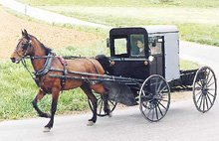
重点解读：
1830年11月的一天，维斯瓦河上弥漫着薄薄的雾霭。20岁的肖邦告别了自己的亲人，坐着马车离开了首都华沙。在城郊，马车突然被一大群人拦住，原来是肖邦的老师埃斯内尔和同学们来为他送行。他们站在路边，咏唱着埃斯内尔特地为肖邦谱写的送别曲《即使你远在他乡》。埃斯内尔紧紧地握住肖邦的手说：“孩子，无论你走到哪里，都不要忘记自己的祖国呀！”肖邦感动地点了点头。这时，埃斯内尔又捧过一只闪闪发光的银杯，深情 地对肖邦说：“这里装的是祖国波兰的泥土，它是我们送给你的 特殊礼物，请收下吧！”肖邦再也忍
不住了，激动的泪水溢满了眼眶。
他郑重地从老师手里接过了盛满
泥土的银杯，回首望了望远处的华
沙城，然后登上马车，疾驰而去。

Slide 7
想一想：这一段中写了告别的哪几个场景？
咏唱送别曲
老师的叮嘱
赠送银杯

Slide 8
他们站在路边，咏唱着埃斯内尔特地为肖邦谱写的送别曲《即使你远在他乡》。埃斯内尔紧紧地握住肖邦的手说：“孩子，无论你走到哪里，都不要忘记自己的祖国啊！”肖邦感动地点了点头。

Slide 9
如果你是埃斯内尔，你会通过歌声对肖邦说什么呢？ “即使你远在他乡， ”
“即使你远在他乡，你永远是波兰人民的儿子。”
“即使你远在他乡，我们永远会心心相印，我们‘天涯若比邻’ ”
“即使你远在他乡，也不能把我们忘记。”
“即使你远在他乡，我也会日日夜夜地想念你的。”
“即使你远在他乡，我们也会永远记住这一刻。”
“即使你远在他乡，也不要忘记自己的祖国母亲。”
……

Slide 10
送别曲《即使你远在他乡》歌词：
不论你在哪里逗留/
不论你在哪里流浪/
愿你永远不会把祖国遗忘/
愿你怀着一颗温暖至诚的心/
永远不停对祖国的热爱。

Slide 11
埃斯内尔又捧过一只闪闪发光的银杯，深情地对肖邦说：“这里装的是祖国波兰的泥土，它是我们送给你的特殊礼物，请收下吧！”
1、“特殊礼物”指（ ）
2、埃斯内尔为什么把泥土作为“特殊礼物”送给肖邦？
装满泥土的银杯
答：老师要肖邦走到哪里都不要忘了灾难深重的祖国和处在水深火热中的人民。

Slide 12
小训练：
他郑重地从老师手里接过盛满泥土的银杯，回首望了望远处的华沙城说：“ ”
（ 祖国再见了！老师再见了！同学们，朋友们再见了！
祖国，我会为你而奋斗的！
…… ）

Slide 13
弥留之际，肖邦紧紧握着姐姐路德维卡的手，喃喃地说：“我死后，请把我的心脏带回去，我要长眠在祖国的地下。”

Slide 14
拓展题
肖邦弥留之际还想着国家，我国古代也有一位诗人在临终前还不忘祖国，并写下一首诗，这位诗人是_________
全诗是：
陆游
死去元知万事空,
但悲不见九州同。
王师北定中原日,
家祭无忘告乃翁。

Slide 15


